Slide 1




Yuri
ENCONTRO PRESENCIAL

Slide 2


#G4GEMP
Compartilhe e marque @g4educacao
Rodrigo Fernandes
Senior Partner VPx

Slide 3
CRESCIMENTO
CONSTRUÇÃO DE RECEITA

Slide 4


Rodrigo Fernandes
Cofundador da Eteg e da Escola em Movimento, Startup adquirida pelo grupo Arco Educação (NYSE: ARCO);
Reconhecido como uma das principais autoridades em finanças da nova economia no Brasil, possui um extenso histórico de publicações em veículos nacionais e internacionais.
@rodrigofernandes.io
Rodrigo Fernandes
Rodrigo Fernandes
Senior Partner VPx

Slide 5
Será que a sua empresa está crescendo da forma correta?

Slide 6
Anúncio 1
Anúncio 2
Anúncio 3
CUSTO POR LEAD (CPL)
R$213,87
R$152,14
R$97,59

Slide 7
Anúncio 1
Anúncio 2
Anúncio 3
CUSTO POR LEAD (CPL)
R$213,87
R$152,14
R$97,59

Slide 8
Anúncio 1
Anúncio 2
Anúncio 3
CUSTO POR LEAD (CPL)
R$213,87
R$152,14
R$97,59
CONVERSÃO (Lead > Vendas)
10%
8%
2%
CUSTO DE ANÚNCIO
POR VENDA
R$2.138,70
R$1.901,75
R$4.879,5

Slide 9
Anúncio 1
Anúncio 2
Anúncio 3
CUSTO POR LEAD (CPL)
R$213,87
R$152,14
R$97,59
CONVERSÃO (Lead > Vendas)
10%
8%
2%
CUSTO DE ANÚNCIO
POR VENDA
R$2.138,70
R$1.901,75
R$4.879,5

Slide 10
Anúncio 1
Anúncio 2
Anúncio 3
CUSTO POR LEAD (CPL)
R$213,87
R$152,14
R$97,59
CONVERSÃO (Lead > Vendas)
10%
8%
2%
CUSTO DE ANÚNCIO
POR VENDA
R$2.138,70
R$1.901,75
R$4.879,5
LIFETIME VALUE (LTV)
R$28.274,00
R$20.410,00
R$14.285,00
LTV/CAC
13,32x
10,7x
2,93x

Slide 11
Anúncio 1
Anúncio 2
Anúncio 3
CUSTO POR LEAD (CPL)
R$213,87
R$152,14
R$97,59
CONVERSÃO (Lead > Vendas)
10%
8%
2%
CUSTO DE ANÚNCIO
POR VENDA
R$2.138,70
R$1.901,75
R$4.879,5
LIFETIME VALUE (LTV)
R$28.274,00
R$20.410,00
R$14.285,00
LTV/CAC
13,32x
10,7x
2,93x

Slide 12
O maior erro das Empresas em Crescimento

Slide 13
Existem 3 áreas que sustentam o crescimento de toda empresa
Marketing
Vendas
Customer Success & Experience

Slide 14
Você está matando seu crescimento quando pensa nessas áreas de forma isolada

Slide 15

Sales
O grande problema
de departamentos
é criar os silos
Revenue
Como acabar com essa briga?
Processo de alinhamento entre
áreas com os mesmos objetivos
Customer
Experience
Marketing

Slide 16
Revenue é a engrenagem que garante o controle do crescimento do seu negócio
Vendas
Marketing
Revenue
Revenue
Customer Experience

Slide 17
Por que
Investir em marketing?
Trazer mais vendedores?
Otimizar custos?

Slide 18
Para
Vender mais
Trazer mais clientes
Gerar mais caixa

Slide 19
Por que
Vender mais?
Trazer mais clientes?
Gerar mais caixa?

Slide 20
Para
Investir em marketing
Trazer mais vendedores
Otimizar custos

Slide 21
Investir em Marketing
Trazer mais Vendedores
Otimizar Custos
Lucro
Vender Mais Trazer mais Clientes Gerar mais Caixa

Slide 22
Nos preocupamos com os motivadores de custos e ignoramos os objetivos da receita

Slide 23
Os objetivos de receita precisam
acompanhar os objetivos de negócio

Slide 24
Mais
Caixa
Existem 3 grandes
objetivos para todo negócio
Os objetivos concorrem entre-se.
É necessário desenvolver as engrenagens para manter o controle do crescimento em todos os pilares
Mais Clientes
Mais
LTV

Slide 25
EFEITOS DE CRESCIMENTO
A cada estágio de crescimento, implementa-se novos recursos ou aumenta os recursos existentes
Total Addressable Market
PÚBLICO / POSSÍVEIS CLIENTES

Slide 26
Efeitos de crescimento
A cada estágio de crescimento, implementa-se novos recursos ou aumenta os recursos existentes
Total Addressable Market
PÚBLICO / POSSÍVEIS CLIENTES
SOLUÇÃO

Slide 27
Efeitos de crescimento
A cada estágio de crescimento, implementa-se novos recursos ou aumenta os recursos existentes
Total Addressable Market
PÚBLICO / POSSÍVEIS CLIENTES
CANAL
SOLUÇÃO
CLIENTES

Slide 28
EFEITOS DE CRESCIMENTO
A cada estágio de crescimento, implementa-se novos recursos ou aumenta os recursos existentes
CANAL
Total Addressable Market
PÚBLICO / POSSÍVEIS CLIENTES
CANAL
SOLUÇÃO
CLIENTES

Slide 29
EFEITOS DE CRESCIMENTO
A cada estágio de crescimento, implementa-se novos recursos ou aumenta os recursos existentes
CANAL
SOLUÇÃO
TAM
Total Addressable Market
PÚBLICO / POSSÍVEIS CLIENTES
Perfil Ideal de Cliente
(ICP)
CLIENTES
CANAL
SOLUÇÃO
Público que interage com sua marca
Novo / Frio / Quente
TAM
Total Addressable Market
PÚBLICO / POSSÍVEIS CLIENTES
CANAL
SOLUÇÃO
Perfil Ideal de Cliente
(ICP)
Público que interage com sua marca
Novo / Frio / Quente
CANAL
SOLUÇÃO
CLIENTES

Slide 30
EFEITOS DE CRESCIMENTO
A cada estágio de crescimento, implementa-se novos recursos ou aumenta os recursos existentes
CANAL
SOLUÇÃO
TAM
Total Addressable Market
PÚBLICO / POSSÍVEIS CLIENTES
Perfil Ideal de Cliente
(ICP)
CLIENTES
CANAL
SOLUÇÃO
Público que interage com sua marca
Novo / Frio / Quente
TAM
CANAL
SOLUÇÃO
Total Addressable Market
PÚBLICO / POSSÍVEIS CLIENTES
Perfil Ideal de Cliente
(ICP)
CANAL
SOLUÇÃO
CLIENTES
Público que interage com sua marca
Novo / Frio / Quente
CANAL
SOLUÇÃO

Slide 31
EFEITOS DE CRESCIMENTO
Para Trazer mais Clientes
A cada estágio de crescimento, implementa-se novos recursos ou aumenta os recursos existentes
CANAL
SOLUÇÃO
TAM
Total Addressable Market
PÚBLICO / POSSÍVEIS CLIENTES
Perfil Ideal de Cliente
(ICP)
CLIENTES
CANAL
SOLUÇÃO
Público que interage com sua marca
Novo / Frio / Quente
CANAL
SOLUÇÃO
TAM
Total Addressable Market
PÚBLICO / POSSÍVEIS CLIENTES
Perfil Ideal de Cliente
(ICP)
Público que interage com sua marca
Novo / Frio / Quente
CANAL
SOLUÇÃO
CLIENTES
CANAL
SOLUÇÃO

Slide 32
EFEITOS DE CRESCIMENTO
Para Gerar mais Caixa
A cada estágio de crescimento, implementa-se novos recursos ou aumenta os recursos existentes
CANAL
SOLUÇÃO
TAM
Total Addressable Market
PÚBLICO / POSSÍVEIS CLIENTES
Perfil Ideal de Cliente
(ICP)
CLIENTES
CANAL
SOLUÇÃO
Público que interage com sua marca
Novo / Frio / Quente
CANAL
SOLUÇÃO
TAM
Total Addressable Market
PÚBLICO / POSSÍVEIS CLIENTES
Perfil Ideal de Cliente
(ICP)
SOLUÇÃO
CLIENTES
Público que interage com sua marca
Novo / Frio / Quente
CANAL
CANAL
SOLUÇÃO

Slide 33
EFEITOS DE CRESCIMENTO
Para a Perpetuidade e Aumento de LTV
A cada estágio de crescimento, implementa-se novos recursos ou aumenta os recursos existentes
CANAL
SOLUÇÃO
TAM
Total Addressable Market
PÚBLICO / POSSÍVEIS CLIENTES
Perfil Ideal de Cliente
(ICP)
CLIENTES
CANAL
SOLUÇÃO
Público que interage com sua marca
Novo / Frio / Quente
SOLUÇÃO
TAM
CANAL
Total Addressable Market
PÚBLICO / POSSÍVEIS CLIENTES
Perfil Ideal de Cliente
(ICP)
CANAL
CLIENTES
SOLUÇÃO
Público que interage com sua marca
Novo / Frio / Quente
SOLUÇÃO
CANAL

Slide 34
Para cada objetivo é necessário definir um conjunto de recursos
Cada recurso contém um conjunto de características que os tornam mais eficientes dado o objetivo

Slide 35
Critérios de Recursos x Objetivo de Negócio
OBJETIVO
Mais Clientes
Aprimorar o funil para crescimento
da base de clientes (% conversão)
PRODUTOS
- Barreira de entrada baixa - Entrega de valor rápida - Solução abrangente
CANAIS
Prioritários/Secundários
PÚBLICO
Novo/Frio
AQUISIÇÃO
SelfCheckout
Sem carência
Retorno Médio

Slide 36
Critérios de Recursos x Objetivo de Negócio
OBJETIVO
Mais Clientes
Mais Caixa
Aprimorar o funil para crescimento
da base de clientes (% conversão)
Aprimorar o funil para eficiência de receita e caixa (R$/Lead)
PRODUTOS
- Barreira de entrada baixa - Entrega de valor rápida - Solução abrangente
- Ticket Alto - Experiência de Impacto - Margem Alta
CANAIS
Prioritários/Secundários
Prioritários
PÚBLICO
Novo/Frio
Quente/Qualificado
AQUISIÇÃO
SelfCheckout
Sem carência
Retorno Médio
Humanizado / Dedicado
Sem carência
Retorno alto

Slide 37
Critérios de Recursos x Objetivo de Negócio
OBJETIVO
Mais Clientes
Mais Caixa
Mais LTV
Aprimorar o funil para crescimento
da base de clientes (% conversão)
Aprimorar o funil para eficiência de receita e caixa (R$/Lead)
Aprimorar o funil para retenção
(LTV/CAC)
PRODUTOS
- Barreira de entrada baixa - Entrega de valor rápida - Solução abrangente
- Ticket Alto - Experiência de Impacto - Margem Alta
- Entrega de valor perpetuada - Alta retenção - Margem Alta
CANAIS
Prioritários/Secundários
Prioritários
Internos/Secundários
PÚBLICO
Novo/Frio
Quente/Qualificado
Quente/Base de Clientes
AQUISIÇÃO
SelfCheckout
Sem carência
Retorno Médio
Humanizado / Dedicado
Sem carência
Retorno alto
Humanizado / Dedicado
Receita recorrente
LTV/CAC Alto

Slide 38
Os objetivos são priorizados conforme o momento e estratégia da empresa
Sobrevivência
Crescimento
Maturidade
Geração de caixa
80%
50%
20%
Aumentar a base de Clientes
10%
30%
30%
Perpetuidade Aumento de LTV
10%
20%
50%

Slide 39
Escada de Valor Posicione os produtos estrategicamente
Estratégia de Funils Desenvolva as portas de entrada
Flywheel A jornada intencional
Implementando a Estrutura de Revenue
Muito além de criar as áreas de Marketing, Vendas e Customer Success & Experience

Slide 40
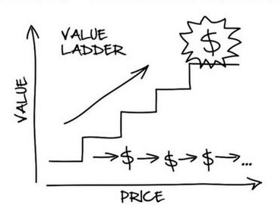
A Escada de Valor
"Antes de fazer a sua principal oferta, considere aumentar o nível de consciência do público através de outros produtos"
Dotcom Secrets — Russell Brunson

Slide 41
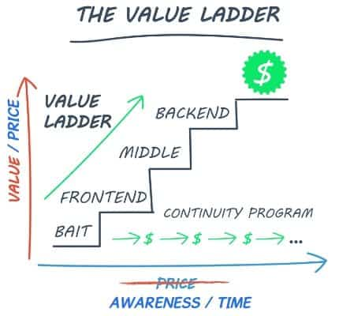
A Escada de Valor
"Antes de fazer a sua principal oferta, considere aumentar o nível de consciência do público através de outros produtos"
Dotcom Secrets — Russell Brunson

Slide 42
A Escada de Valor
Posicione os produtos considerando a evolução de consciência, confiança e percepção de valor
Status, Inspiração, Sucesso, Realização, Pertencimento
Solução e Entrega de Valor
Percepção de Qualidade
e Confiabilidade
Confiam na solução, obtiveram resultado e são fãs da marca. Desejam proximidade, envolvimento e pertencimento
Para quem está Conhecendo sua marca.
Para quem já conhece, tem uma percepção de confiança e possuem expectativas

Slide 43
Estratégia de Funis
Sequência de acontecimentos organizados em etapas progressivamente mais estreitas com um objetivo específico
Público
Canais de distribuição
Etapas de progresso
Objetivo

Slide 44
Estratégia de Funis
Mais Clientes
Social Midia
Social
Ads
Influêncer
Alcance
Novo
Trafego Pago
Revistas
Youtube
PR
Frio
MOOH
Público
Canais
Eventos
Atenção
Conteúdo
Informativo / Educativo
Envolvimento
Confiança
Produto/Serviço
Funcional
Degustativo

Slide 45
Estratégia de Funis
Mais Caixa
Conversão
Site
Social
Ads
Email
Clientes
Qualificado
Social
Midia
Trafego Pago
Quente
Eventos
Próprios
Público
Canais
Engajamento
Conteúdo
Consultivo, Implicativo
Consideração
Conversão
Produto/Serviço
Solução
Impacto
Experiência

Slide 46
Estratégia de Funis
Mais LTV
Qualificado
Indicação
Retenção
Key Account
Produtos
Comunidade
Quente
Clientes
Social
Midia
Email
Eventos
Exclusivos
Público
Canais
Inspiração
Conteúdo
Comunidade, Networking
Envolvimento
Pertencimento
Produto/Serviço
Exclusividade
Posicionamento

Slide 47
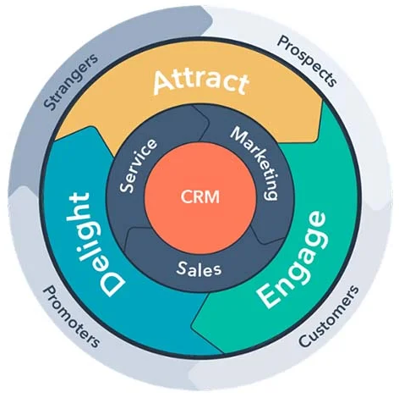
O Flywheel
Ganhando impulso e tração no negócio, reduzindo a competitividade de recursos e os atritos entre as áreas
The HubSpot Flywheel

Slide 48

A Estrutura de Revenue para o crescimento
do negócio
Funis para Mais Caixa
Produtos e Soluções para Geração de Caixa
Funis para Mais Clientes
Produtos e Soluções de Entrada
A velocidade de crescimento
depende da relação entre
Quão rápido você gira
Quanta fricção existe
O quão grande é
Produtos e Soluções para Perpetuidade e aumento de LTV
Funis para Mais LTV

Slide 49
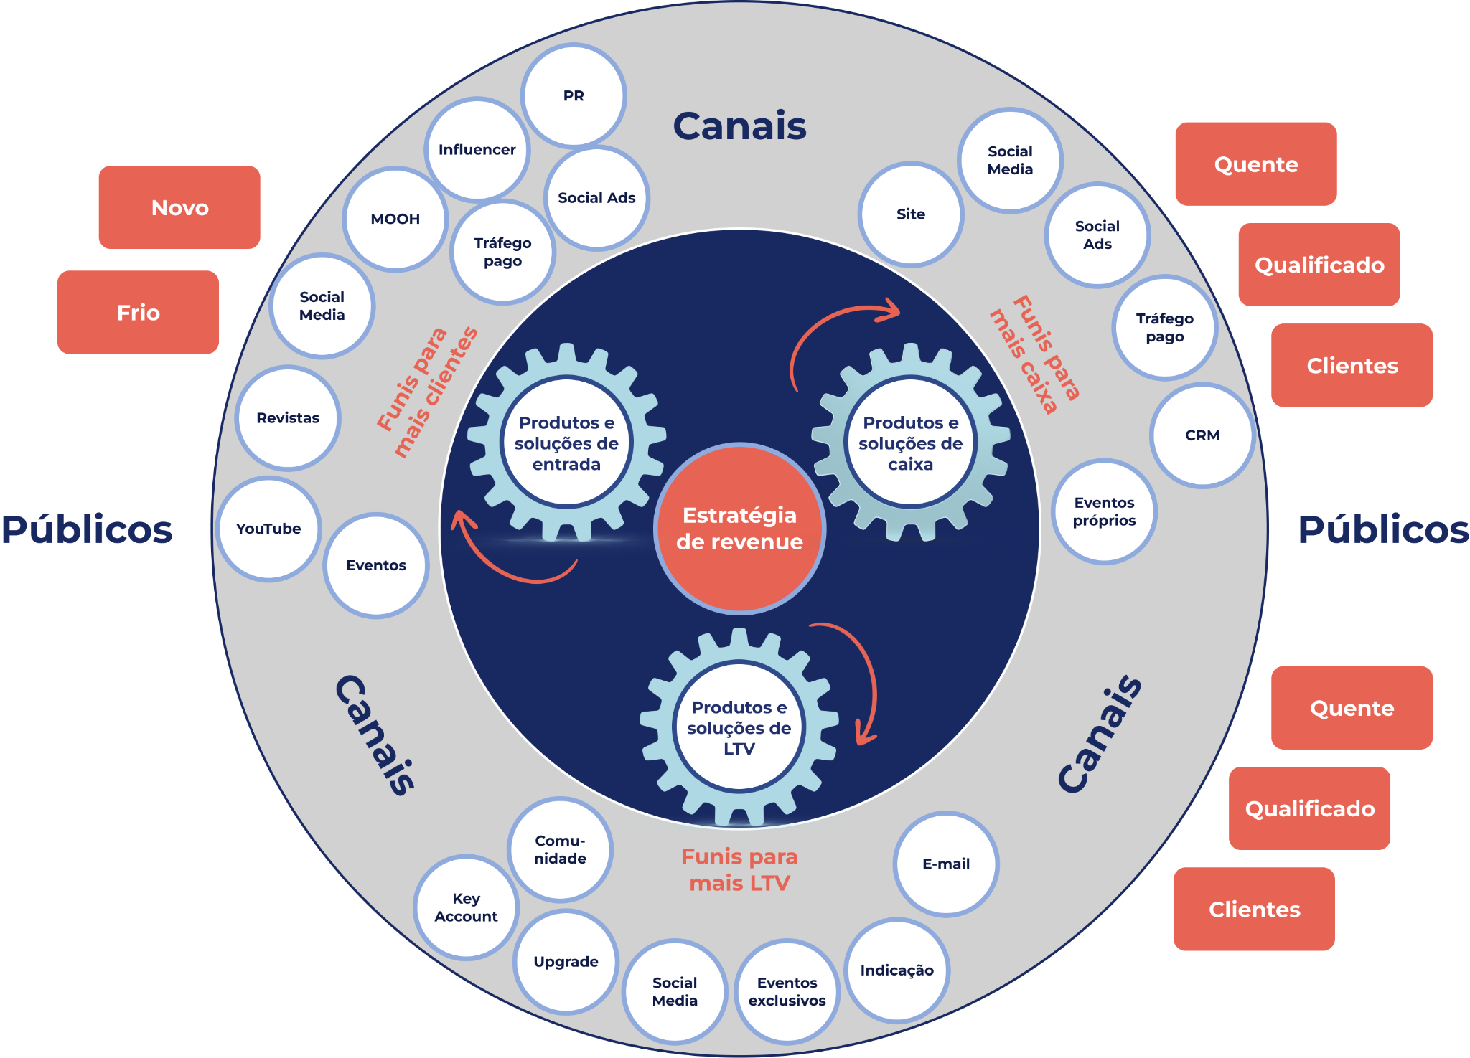

Slide 50

170 Milhões de assinantes no Amazon Prime
No curto prazo:
Só prejuízo
Descontos
Frete grátis
Acesso gratuito a conteúdos pagos.
No longo prazo:
170 milhões de assinantes
Mais trafego
Mais demanda
Mais sellers
Melhores seleções produtos
Melhor experiência para o cliente
Mais LTV
Lower Cost
Structure
Lower
Prices
Selection
Sellers
Customer Experience
Traffic

Slide 51
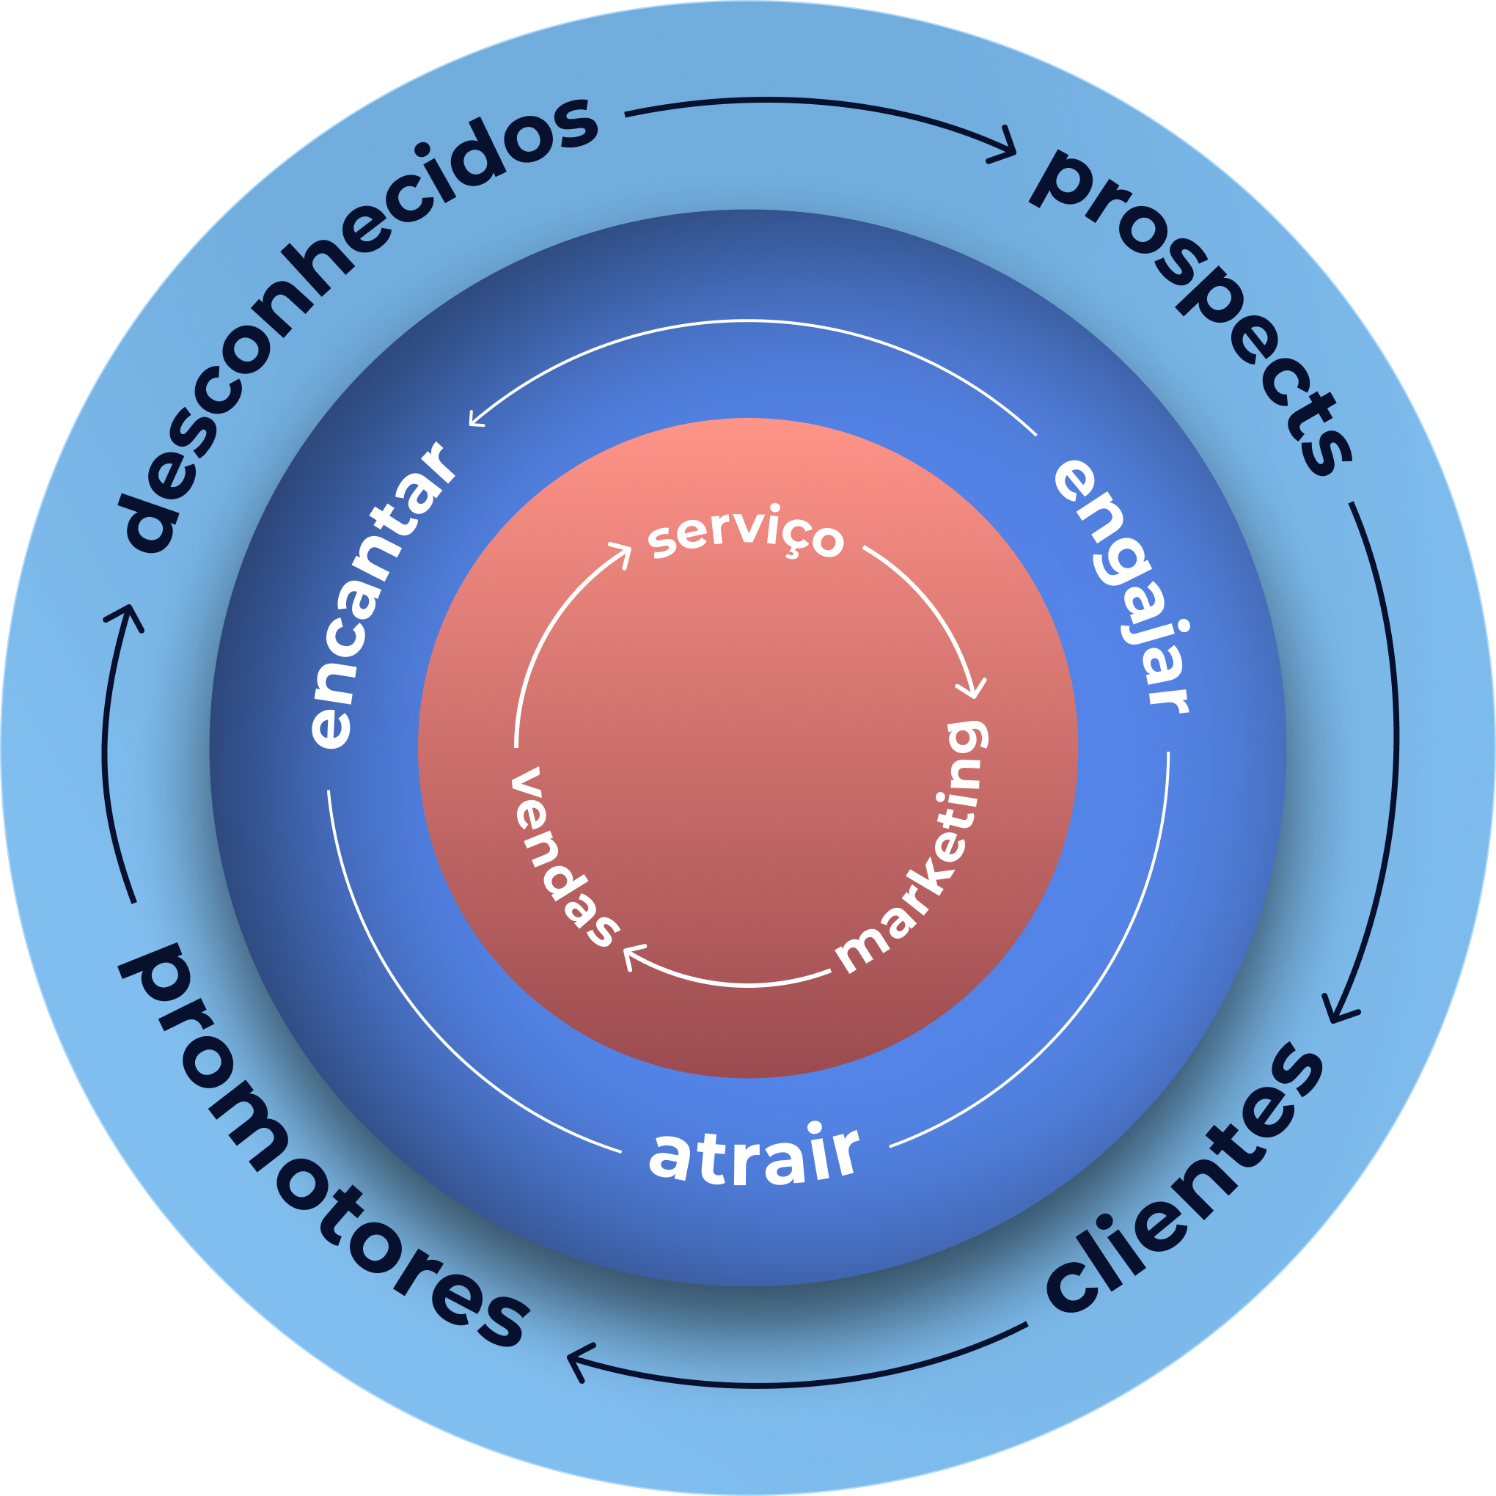
Como o Hubspot usou a mentalidade de Revenue para construir um ecossistema (Flywheel)
Diferenciais do Flywheel:
Constrói audiência com conteúdo e comunidade
Engajar a audiência para criar confiança e ter relacionamento
Vende o produto certo no momento certo
Encanta e expande a memória através da experiência
Estimula o cliente a participar da comunidade, gerando mais audiência, influência e indicações

Slide 52
Foi a partir da mentalidade de Revenue que construímos nosso ecossistema

Slide 53

Ecossistema
G4 Educação

Slide 54
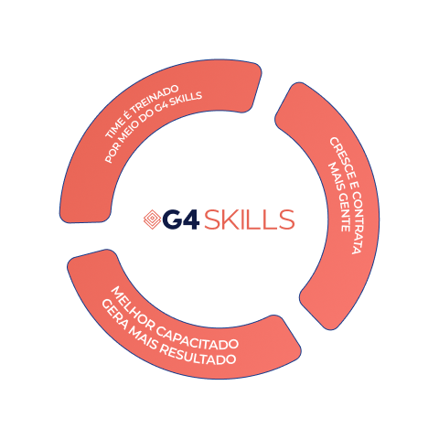


Ecossistema G4
Percebe necessidade de ganho de produtividade (eficiência e treinamento do time)
Precisam de apoio para implementar o que aprenderam

Slide 55
“
Ganha aquele que pode gastar mais para adquirir cada cliente.
Dan Kennedy
@rodrigo.fer.nandes
Rodrigo Fernandes

Slide 56


Slide 57

Ambiente de confiança e confidencial, evite gravações
O maior valor do Q&A está na troca
A melhor experiência começa com você.
Não existe pergunta certa ou errada
Seja objetivo: Faça uma pergunta por vez!

Slide 58
Yuri
ENCONTRO PRESENCIAL

